Slide 1


Slide 2
CĐ27_THỂ TÍCH KHỐI CHÓP CÓ CẠNH BÊN VUÔNG GÓC VỚI ĐÁY
A. Lý thuyết
NỘI DUNG BÀI HỌC
B.Ví dụ minh họa
Phần 1. Nhận biết
Phần 2. Thông hiểu
Phần 3. Vận dụng thấp
Phần 4. Vận dụng cao
C. Bài tập tự luyện

Slide 3
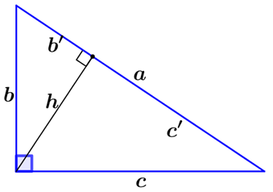

Phần A. Lý thuyết
A. KIẾN THỨC CƠ BẢN.
1. Các công thức tính độ dài đoạn thẳng và tính diện tích đa giác:
a. Tam giác vuông
$$a^{2}=b^{2}+c^{2}$$
$$\frac{1}{h^{2}}=\frac{1}{b^{2}}+\frac{1}{c^{2}}⇔h=\frac{bc}{\sqrt{b^{2}+c^{2}}} =\frac{bc}{a}\frac{b′}{a}=\frac{b^{2}}{a^{2}}; \frac{c′}{a}=\frac{c^{2}}{a^{2}}; \frac{c′}{b′}=\frac{c^{2}}{b^{2}}$$
$$S=\frac{1}{2}ah=\frac{1}{2}bc$$

Slide 4
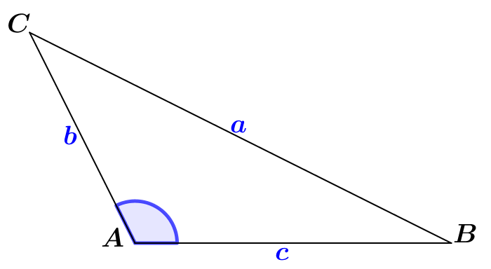

Phần A. Lý thuyết
1. Các công thức tính độ dài đoạn thẳng và tính diện tích đa giác:
b. Tam giác bất kỳ
Định lí cosin:
$$a^{2}=b^{2}+c^{2}−2bc.\cos{A}$$
Định lí sin: $\frac{a}{\sin{A}}=\frac{b}{\sin{B}}=\frac{c}{\sin{C}}=2R$
Các công thức tính diện tích tam giác:
$$S=\frac{1}{2}a.h_{a}=\frac{1}{2}bc.\sin{A}=\frac{abc}{4R}=pr=\sqrt{p(p−a)(p−b)(p−c)}$$

Slide 5
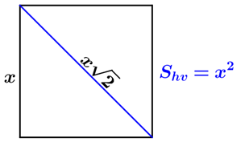
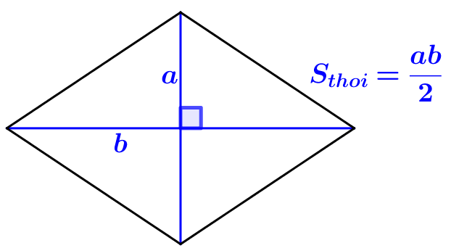
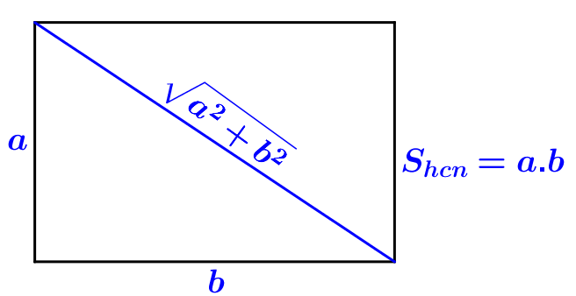
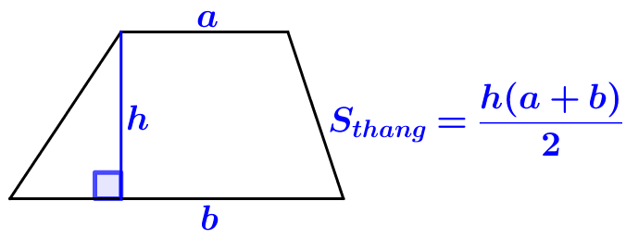
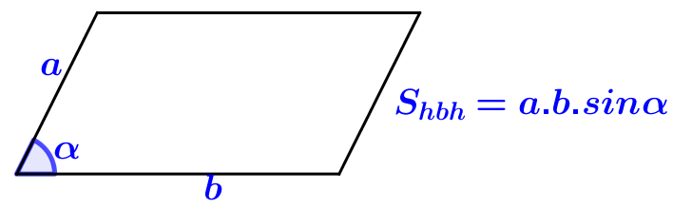
Phần A. Lý thuyết
1. Các công thức tính độ dài đoạn thẳng và tính diện tích đa giác:
c. Diện tích các hình khác
Hình thoi:
Hình vuông:
Hình chữ nhật:
Hình thang:
Hình bình hành:

Slide 6
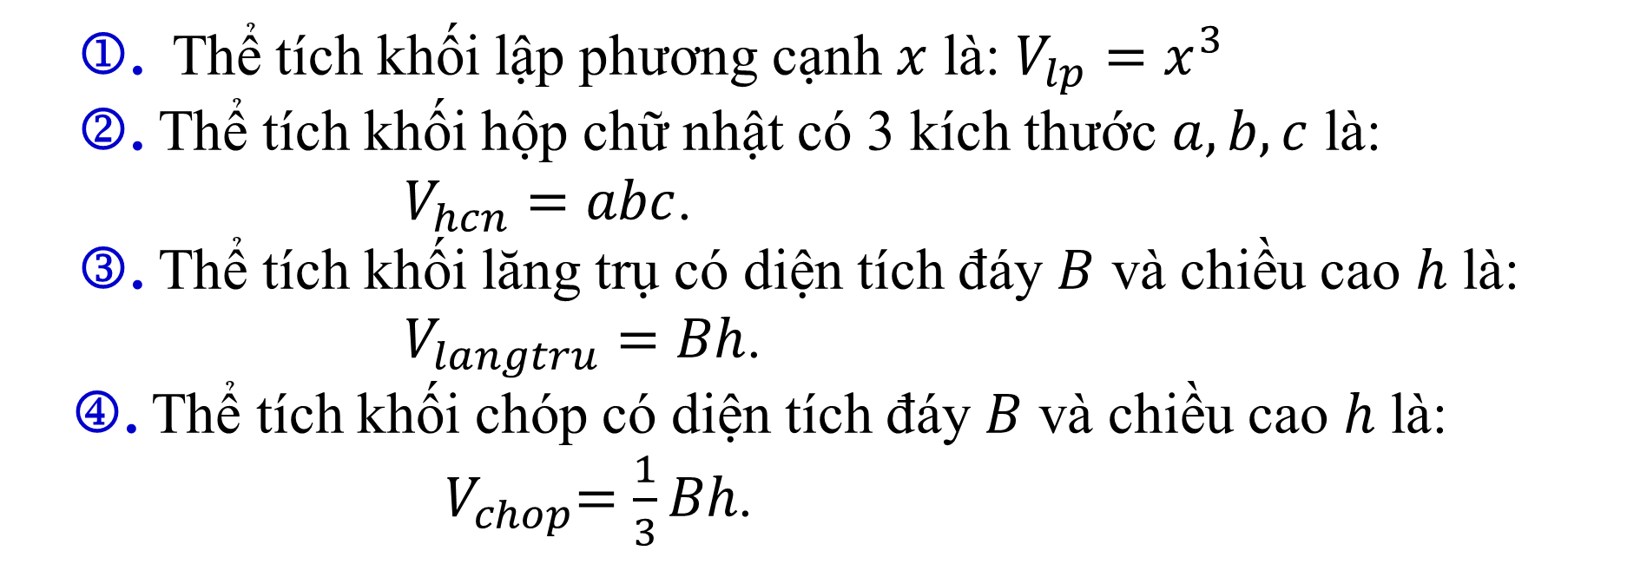
Phần A. Lý thuyết
2. Các công thức tính thể tích:
. Thể tích khối lập phương cạnh $x$ là: $V_{lp}=x^{3}$
. Thể tích khối hộp chữ nhật có 3 kích thước $a, b, c$ là:
$V_{hcn}=abc$.
. Thể tích khối lăng trụ có diện tích đáy $B$ và chiều cao $h$ là: $V_{langtru}=Bh$.
. Thể tích khối chóp có diện tích đáy $B$ và chiều cao $h$ là: ${ V}_{chop}=\frac{1}{3}Bh$.

Slide 7
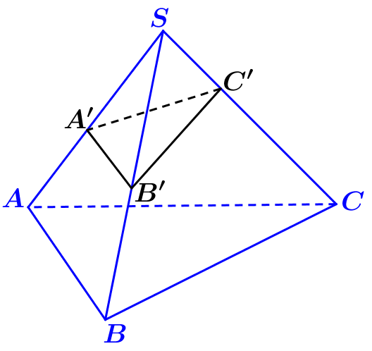

Phần A. Lý thuyết
3. Tỷ lệ thể tích:
$\boxed{\frac{V_{S.A^{′}B^{′}C^{′}}}{V_{S.ABC}}=\frac{SA^{′}}{SA}.\frac{SB^{′}}{SB}.\frac{SC^{′}}{SC}}$
$•$ Hai khối chóp tam giác phải cùng chung đỉnh.
$•$ Đáy hai khối chóp phải là tam giác.
$•$ Các điểm tương ứng nằm thẳng hàng với đỉnh chung.

Slide 8
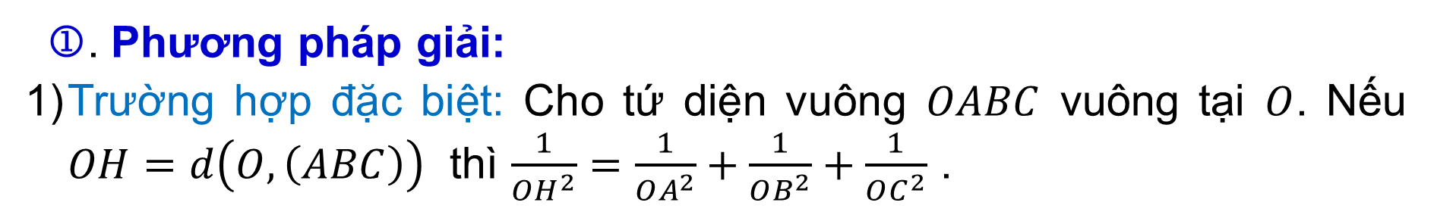
CĐ27_THỂ TÍCH KHỐI CHÓP CÓ CẠNH BÊN VUÔNG GÓC VỚI ĐÁY
A. KIẾN THỨC CƠ BẢN.
B. DẠNG TOÁN.
Dạng : Tính thể tích khối chóp
. Phương pháp giải:
    Tính hoặc chỉ ra độ dài đường cao.
    Tính diện tích mặt đáy.
    Tính thể tích của khối chóp.
Dạng : Tính khoảng cách từ một điểm đến một mặt phẳng (mặt phẳng này chứa đỉnh của khối chóp nhưng không chứa chân đường cao của khối chóp)
. Phương pháp giải:
Trường hợp đặc biệt: Cho tứ diện vuông $OABC$ vuông tại $O$. Nếu $OH=d\left(O,\left(ABC\right)\right)$ thì $\frac{1}{OH^{2}}=\frac{1}{OA^{2}}+\frac{1}{OB^{2}}+\frac{1}{OC^{2}}$ .

Slide 9

Dạng : Tính khoảng cách từ một điểm đến một mặt phẳng
. Phương pháp giải:
2) Trường hợp tổng quát:
Tình huống 1: Điểm $K$ là hình chiếu của điểm $S$ trên mặt đáy $\left(β\right)$.
Bước 1. Xác định giao tuyến $Δ=\left(α\right)∩\left(β\right)$ .
Bước 2. Dựng $KI⊥Δ$ tại $I$ .
Bước 3. Dựng $KH⊥SI$ tại $H$.
Khi đó: $KH=d\left(K,\left(α\right)\right)$.
Tình huống 2: Điểm $K$ không là hình chiếu của điểm $S$ trên mặt đáy $\left(β\right)$. (Phương pháp trượt đỉnh)
Đường thẳng $AK∩\left(α\right)=I$ thì $\frac{d\left(K,\left(α\right)\right)}{d\left(A,\left(α\right)\right)}=\frac{KI}{AI}⇔d\left(K,\left(α\right)\right)=\frac{KI}{AI}.d\left(A,\left(α\right)\right)$ .
Dùng khi khoảng cách từ $A$ tới $\left(α\right)$ dễ tính.

Slide 10
Phần 1. Nhận Biết
Câu 1
Câu 2
Câu 3
Câu 4
Câu 5
Câu 6
Câu 7
Câu 8
Câu 9
Câu 10
Câu 11
Câu 12
Câu 13
Câu 14
Câu 15

Slide 11
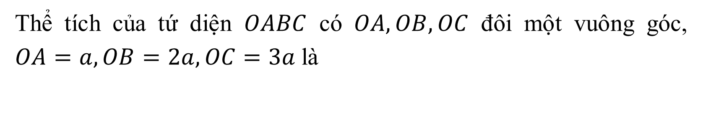


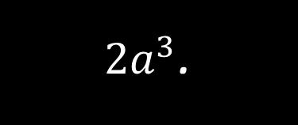

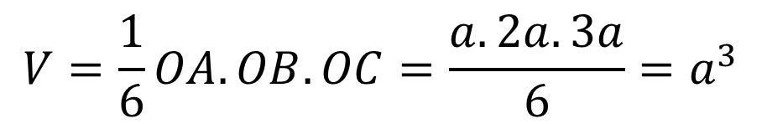
Câu 1
Thể tích của tứ diện $OABC$ có $OA,OB,OC$ đôi một vuông góc, $OA=a,OB=2a,OC=3a$là
A
${3a}^{3}$.
B
${2a}^{3}$.
C
$${4a}^{3}\text{.}$$
D
$$a^{3}\text{.}$$
D
Lời Giải
$$V=\frac{1}{6}OA.OB.OC=\frac{a.2a.3a}{6}=a^{3}$$

Slide 12
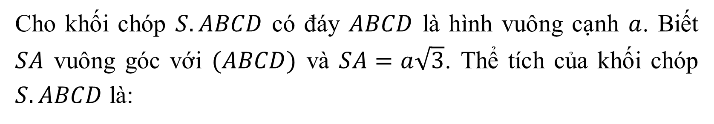


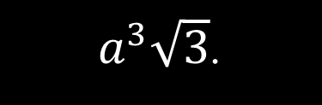
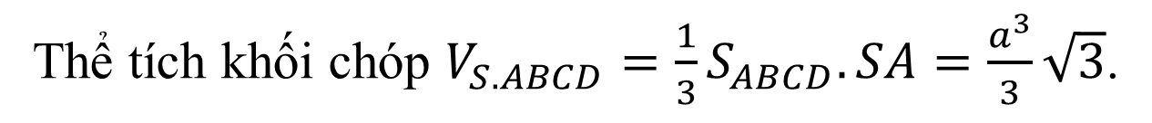

Câu 2
Cho khối chóp $S.ABCD$ có đáy $ABCD$ là hình vuông cạnh $a$. Biết $SA$ vuông góc với $(ABCD)$ và $SA=a\sqrt{3}$. Thể tích của khối chóp $S.ABCD$ là:
$$\frac{a^{3}\sqrt{3}}{6}\text{.}$$
$$\frac{a^{3}\sqrt{3}}{3}\text{.}$$
A
$\frac{a^{3}}{4}$.
B
$a^{3}\sqrt{3}$.
C
D
D
Lời Giải
Thể tích khối chóp $V_{S.ABCD}=\frac{1}{3}S_{ABCD}.SA=\frac{a^{3}}{3}\sqrt{3}$.

Slide 13
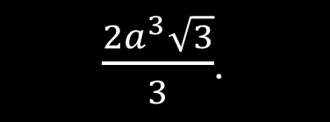
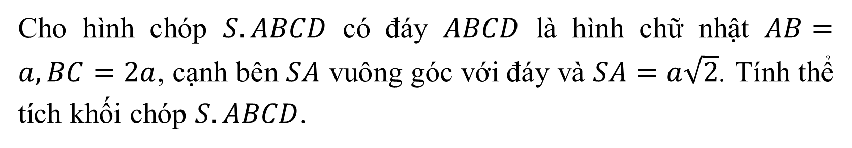


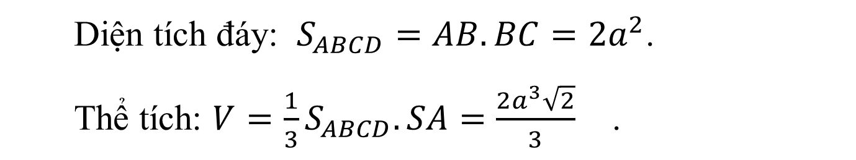
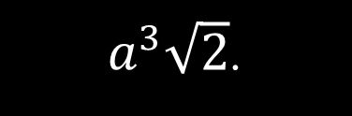
Câu 3
Cho hình chóp $S.ABCD$ có đáy $ABCD$ là hình chữ nhật $AB=a,BC=2a$, cạnh bên $SA$ vuông góc với đáy và $SA=a\sqrt{2}$. Tính thể tích khối chóp $S.ABCD$.
$$\frac{{2a}^{3}\sqrt{2}}{3}\text{.}$$
A
$\frac{{2a}^{3}\sqrt{3}}{3}$.
B
$a^{3}\sqrt{2}$.
$${2a}^{3}\sqrt{2}\text{.}$$
D
C
D
Lời Giải
Diện tích đáy: $S_{ABCD}=AB.BC={2a}^{2}$.
Thể tích: $V=\frac{1}{3}S_{ABCD}.SA=\frac{2a^{3}\sqrt{2}}{3}$ .

Slide 14
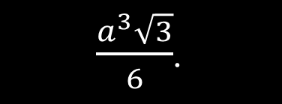
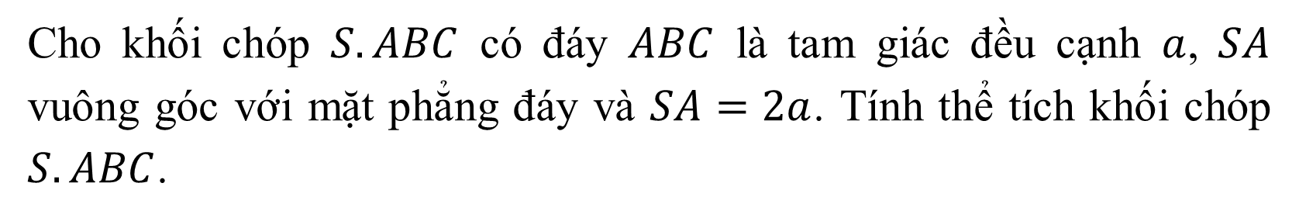


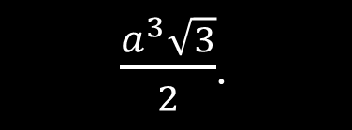
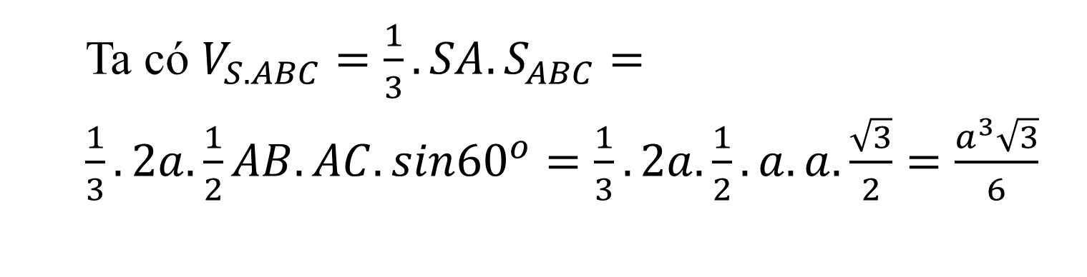
Câu 4
Cho khối chóp $S.ABC$ có đáy $ABC$ là tam giác đều cạnh $a$, $SA$ vuông góc với mặt phẳng đáy và $SA=2a$. Tính thể tích khối chóp $S.ABC$.
$\frac{a^{3}\sqrt{3}}{6}$.
$\frac{a^{3}\sqrt{3}}{2}$.
$$\frac{a^{3}\sqrt{3}}{3}\text{.}$$
$$\frac{a^{3}\sqrt{3}}{12}\text{.}$$
A
A
B
C
D
Lời Giải
Ta có $V_{S.ABC}=\frac{1}{3}.SA.S_{ABC}=\frac{1}{3}.2a.\frac{1}{2}AB.AC.sin{60}^{o}=\frac{1}{3}.2a.\frac{1}{2}.a.a.\frac{\sqrt{3}}{2}=\frac{a^{3}\sqrt{3}}{6}$

Slide 15

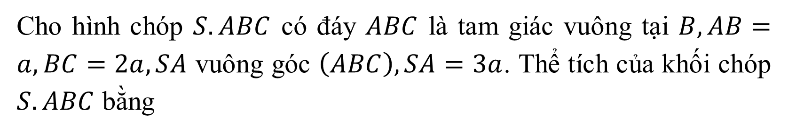



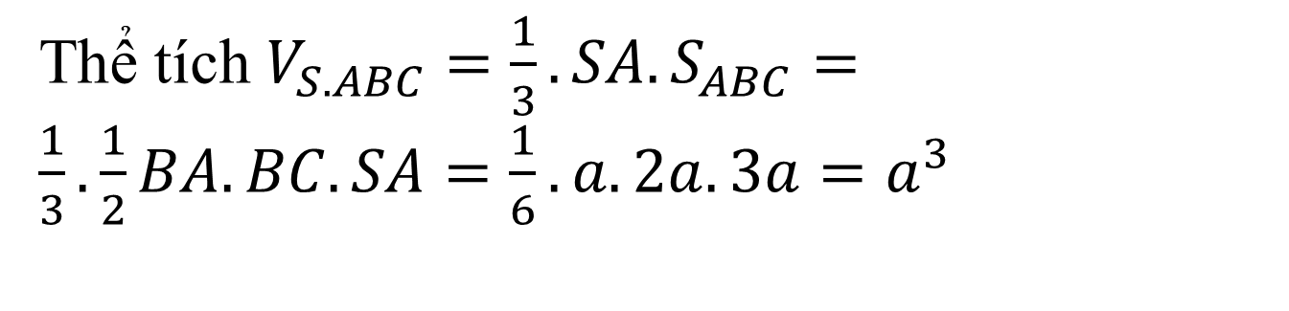
Câu 5
Cho hình chóp $S.ABC$ có đáy $ABC$ là tam giác vuông tại $B,AB=a,BC=2a,SA$ vuông góc $\left(ABC\right),SA=3a$. Thể tích của khối chóp $S.ABC$ bằng
$\frac{1}{6}a^{3}$.
$a^{3}$.
$$\frac{1}{3}a^{3}\text{.}$$
A
B
B
C
D
$${3a}^{3}\text{.}$$
Lời Giải
Thể tích $V_{S.ABC}=\frac{1}{3}.SA.S_{ABC}=\frac{1}{3}.\frac{1}{2}BA.BC.SA=\frac{1}{6}.a.2a.3a=a^{3}$

Slide 16

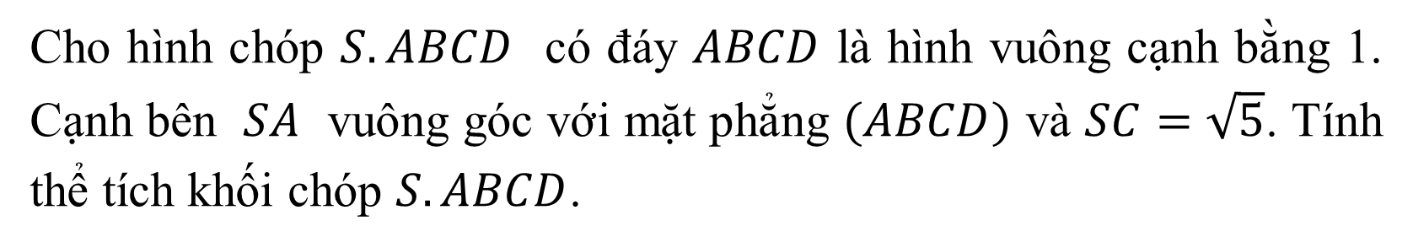


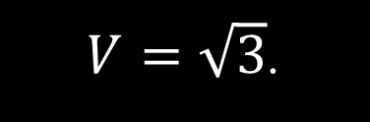

Câu 6
Cho hình chóp $S.ABCD$ có đáy $ABCD$ là hình vuông cạnh bằng 1. Cạnh bên $SA$ vuông góc với mặt phẳng $(ABCD)$ và $SC=\sqrt{5}$. Tính thể tích khối chóp $S.ABCD$.
$V=\frac{\sqrt{15}}{3}$.
$$V=\frac{\sqrt{3}}{6}\text{.}$$
$$V=\frac{\sqrt{3}}{3}\text{.}$$
A
B
$V=\sqrt{3}$.
D
C
D
Lời Giải
Đường chéo hình vuông $AC=\sqrt{2}$.
Xét tam giác $SAC$, ta có $SA=\sqrt{{SC}^{2}−{AC}^{2}}=\sqrt{3}$.
Chiều cao khối chóp là $SA=\sqrt{3}$.
Diện tích hình vuông $ABCD$ là $S_{ABCD}=1$.
$V_{S.ABCD}=\frac{1}{3}.SA.S_{ABCD}=\frac{\sqrt{3}}{3}$ (đvtt).

Slide 17
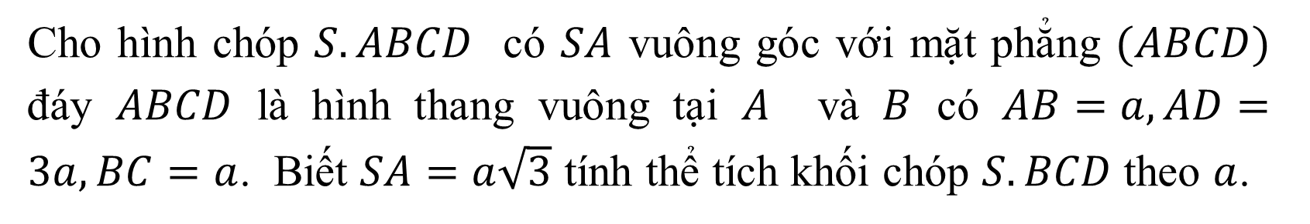


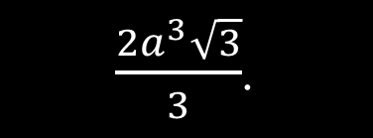
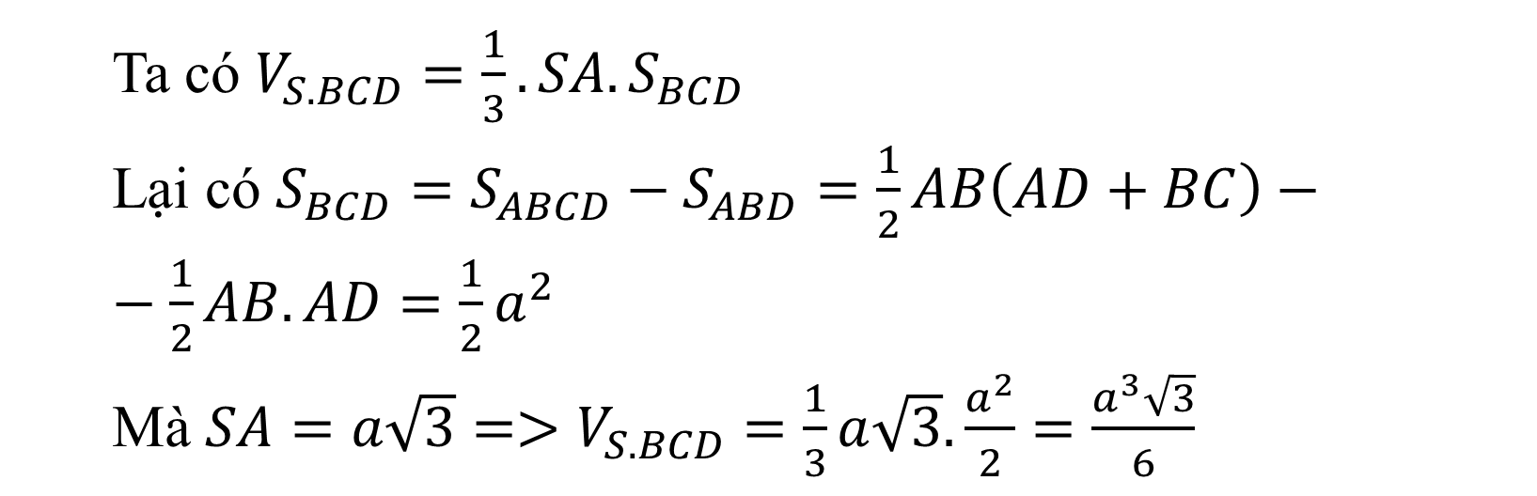

Câu 7
Cho hình chóp $S.ABCD$ có $SA$ vuông góc với mặt phẳng $(ABCD)$ đáy $ABCD$ là hình thang vuông tại $A$ và $B$ có $AB=a,AD=3a,BC=a$. Biết $SA=a\sqrt{3}$ tính thể tích khối chóp $S.BCD$ theo $a$.
$\frac{a^{3}\sqrt{3}}{6}$.
$\frac{{2a}^{3}\sqrt{3}}{3}$.
$$\frac{a^{3}\sqrt{3}}{4}\text{.}$$
A
B
C
D
$$2\sqrt{3}a^{3}\text{.}$$
A
Lời Giải
Ta có $V_{S.BCD}=\frac{1}{3}.SA.S_{BCD}$
Lại có $S_{BCD}=S_{ABCD}−S_{ABD}=\frac{1}{2}AB\left(AD+BC\right)−−\frac{1}{2}AB.AD=\frac{1}{2}a^{2}$
Mà $SA=a\sqrt{3}=>V_{S.BCD}=\frac{1}{3}a\sqrt{3}.\frac{a^{2}}{2}=\frac{a^{3}\sqrt{3}}{6}$

Slide 18
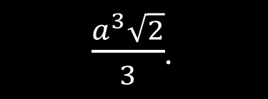
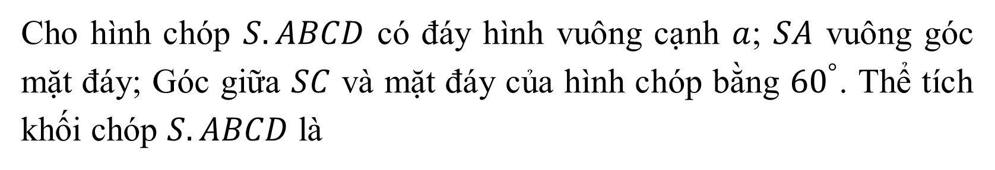




Câu 8
Cho hình chóp $S.ABCD$ có đáy hình vuông cạnh $a$; $SA$ vuông góc mặt đáy; Góc giữa $SC$ và mặt đáy của hình chóp bằng ${60}^{°}$. Thể tích khối chóp $S.ABCD$ là
$\frac{a^{3}\sqrt{2}}{3}$.
$\frac{a^{3}}{3}$.
$$\frac{a^{3}\sqrt{6}}{3}\text{.}$$
$$\frac{a^{3}\sqrt{3}}{3}\text{.}$$
A
B
C
D
C
Lời Giải
Ta có $\left[SC,\left(ABCD\right)\right]=\left(SC,AC\right)=\hat{SCA}={60}^{°}$ .
$SA=AC.tan{60}^{°}=a\sqrt{2}\sqrt{3}=a\sqrt{6}$. Vậy $V_{S.ABCD}=\frac{1}{3}a^{2}.a\sqrt{6}=\frac{a^{3}\sqrt{6}}{3}$.

Slide 19







Câu 9
Cho hình chóp $S.ABCD$ đáy $ABCD$ là hình vuông có cạnh $a$ và $SA$ vuông góc đáy $ABCD$ và mặt bên $(SCD)$ hợp với đáy một góc ${60}^{°}$. Tính thể tích hình chóp $S.ABCD$.
$\frac{a^{3}\sqrt{3}}{3}$.
$\frac{a^{3}\sqrt{3}}{6}$.
$$\frac{{2a}^{3}\sqrt{3}}{3}\text{.}$$
A
B
C
$$a^{3}\sqrt{3}\text{.}$$
D
A
Lời Giải
Ta có $\hat{\left(\left(SCD\right),\left(ABC\right)\right)=\hat{SDA}}$
Khi đó $SA=AD.tan{60}^{°}=a\sqrt{3}$.
Suy ra $V_{S.ABCD}=\frac{1}{3}.SA.S_{ABCD}=\frac{a^{3}\sqrt{3}}{3}$.

Slide 20






Câu 10
Cho hình chóp $S.ABC$ có đáy $ABC$ là tam giác đều cạnh $a$. $SA$ vuông góc với đáy và tạo với đường thẳng $SB$ một góc ${45}^{°}$. Tính thể tích khối chóp $S.ABC$.
$\frac{a^{3}\sqrt{3}}{12}$.
$\frac{a^{3}\sqrt{3}}{4}$.
$$\frac{a^{3}\sqrt{3}}{24}\text{.}$$
$$\frac{a^{3}\sqrt{3}}{6}\text{.}$$
A
B
C
D
A
Lời Giải
Ta có: $\hat{(SA,SB)}=\hat{ASB}={45}^{o}$
Suy ra $∆SAB$ vuông cân tại $A$ $→SA=AB=a$
Vậy thể tích của khối chóp $S.ABC$ là: $V_{S.ABC}=\frac{1}{3}.SA.S_{ABC}=\frac{a^{3}\sqrt{3}}{12}$.

Slide 21







Câu 11
Hình chóp $S.ABC$ có đáy là tam giác $ABC$ vuông cân tại $B,AC=\frac{a\sqrt{2}}{2},SA$ vuông góc với mặt đáy. Góc giữa mặt bên $(SBC)$ và mặt đáy bằng ${45}^{o}$ .Tính theo $a$ thể tích khối chóp $S.ABC$.
$\frac{a^{3}}{16}$.
$\frac{a^{3}\sqrt{3}}{48}$.
$$\frac{a^{3}\sqrt{2}}{48}\text{.}$$
$$\text{. }\frac{a^{3}}{48}\text{.}$$
A
B
D
C
D
Lời Giải
Tam giác $ABC$ vuông cân tại $B,AC=\frac{a\sqrt{2}}{2}$.
Nên $Ab=BC=\frac{a}{2},S_{ABC}=\frac{1}{2}BA.BC=\frac{a^{2}}{8}$.
Tam giác $SAB$ vuông cân tại $A$ nên $SA=AB=\frac{a}{2}$.
Vậy: $V_{S.ABC}=\frac{1}{3}.SA.S_{ABC}=\frac{a^{3}}{48}$.

Slide 22






Câu 12
Cho hình chóp $S.ABC$ có đáy là tam giác đều cạnh $2a,SA$ vuông góc với $(ABC)$. Góc giữa hai mặt phẳng $(SBC)$ và $(ABC)$ bằng ${30}^{o}$. Thể tích khối chóp $S.ABC$ là.
$\frac{a^{3}\sqrt{3}}{8}$.
$\frac{a^{3}\sqrt{3}}{6}$.
$$\frac{a^{3}\sqrt{3}}{12}\text{.}$$
$$\frac{a^{3}\sqrt{3}}{3}\text{.}$$
A
B
D
C
D
Lời Giải
Gọi $I$ là trung điểm $BC$.
Góc giữa hai mặt phẳng $(SBC)$ và $(ABC)$ là $\hat{SIA}={30}^{°}$.
Suy ra $∆SIA$ nửa tam giác đều nên $SA=\frac{AI}{\sqrt{3}}=a$
Thể tích khối chóp $S.ABC$ là${ V}_{S.ABC}=\frac{1}{3}.SA.S_{ABC}=\frac{a^{3}\sqrt{3}}{3}$ .

Slide 23







Câu 13
Cho khối chóp tam giác $S.ABC$ có $SA$ vuông góc với $(ABC)$, tam giác $(ABC)$ có độ dài $3$ cạnh là $AB=5a,BC=8a,AC=7a$, góc giữa $SB$ và $(ABC)$ là ${45}^{o}$. Tính thể tích khối chóp $S.ABC$.
$\frac{{50a}^{3}}{3}$.
$\frac{{50a}^{3}\sqrt{7}}{3}$.
$$\frac{{50a}^{3}\sqrt{3}}{3}\text{.}$$
A
B
$${50a}^{3}\sqrt{3}\text{.}$$
D
C
D
Lời Giải
Ta có nửa chu vi $∆ABC$ là $p=\frac{AB+BC+CA}{2}=10a$.
Diện tích $∆ABC$ là $S_{ABC}=\sqrt{10a.5a.3a.2a}=10\sqrt{3}a^{2}$.
Ta có $∆SAB$ vuông, cân tại $A$ nên $SA=AB=5$.
Thể tích khối chóp $S.ABC$ là $V_{S.ABC}=\frac{1}{3}.SA.S_{ABC}=\frac{{50a}^{3}\sqrt{3}}{3}$.

Slide 24






Câu 14
Cho hình chóp $S.ABC$ có đáy $ABC$ là tam giác đều cạnh $a$, $SA$ vuông góc với mặt phẳng đáy. Gọi $I$ là trung điểm của $BC$ , góc giữa $(SBC)$ và $(ABC)$ bằng ${30}^{o}$. Thể tích khối chóp $S.ABC$ bằng:
$\frac{a^{3}\sqrt{6}}{24}$.
$\frac{a^{3}\sqrt{6}}{8}$.
$$\frac{a^{3}\sqrt{3}}{24}\text{.}$$
$$\frac{a^{3}\sqrt{3}}{8}\text{.}$$
A
B
C
D
C
Lời Giải
Ta có $\hat{SIA}={30}^{°}$.
Do tam giác $ABC$ đều cạnh $a$ nên $AI=\frac{a\sqrt{3}}{2}$.
Xét tam giác vuông $SAI$ có $SA=AI.tanSIA$
suy ra $SA=\frac{a}{2}$.
Thể tích khối chóp $S.ABC$ là $V_{S.ABC}=\frac{1}{3}\frac{1}{2}.BC.AI.SA=\frac{a^{3}\sqrt{3}}{24}$.

Slide 25







Câu 15
Hình chóp tứ giác $S.ABCD$ có đáy là hình chữ nhật cạnh $AB=a,AD=a\sqrt{2}$, $SA$ vuông góc với mặt phẳng đáy, góc giữa $SC$ và mặt phẳng đáy bằng ${60}^{o}$. Thể tích khối chóp $S.ABCD$ bằng:
$a^{3}\sqrt{2}$.
$a^{3}\sqrt{6}$.
$${3a}^{3}\text{.}$$
$${3a}^{3}\sqrt{2}\text{.}$$
A
A
B
C
D
Lời Giải
Xét $∆ABC$ vuông tại $B$, ta có
$AC=\sqrt{{AB}^{2}+{BC}^{2}}=a\sqrt{3}$
Xét $∆SAC$ vuông tại $A$,Ta có: $tan\hat{SAC}=\frac{SA}{AC}$
$$→SA=AC.tan\hat{SCA}=3a$$
Vậy thể tích: $V_{S.ABCD}=\frac{1}{3}.SA.S_{ABCD}=a^{3}\sqrt{2}$

Slide 26
Phần 2. Thông hiểu
Câu 1
Câu 2
Câu 3
Câu 4
Câu 5
Câu 6
Câu 7
Câu 8
Câu 9
Câu 10
Câu 11
Câu 12
Câu 13
Câu 14
Câu 15
Câu 16
Câu 17
Câu 18
Câu 19
Câu 20

Slide 27





Câu 1
Cho hình chóp $S.ABC$ có $SA=a$ và vuông góc với đáy $ABC$. Biết rằng tam giác $ABC$ đều và mặt phẳng $\left(SBC\right)$ hợp với đáy $\left(ABC\right)$ một góc $30°$. Tính thể tích $V$của khối chóp $S.ABC$.
$V=\frac{a^{3}\sqrt{3}}{3}$.
$V=\frac{2a^{3}}{3}$.
$$V=\frac{a^{3}\sqrt{3}}{12}\text{.}$$
$$V=\frac{a^{3}}{3}\text{.}$$
A
A
B
C
D
Lời Giải

Slide 28





Câu 2
Cho khối chóp $S.ABC$ có $SA$ vuông góc với $\left(ABC\right)$, đáy $ABC$ là tam giác vuông cân tại $A$, $BC=2a$, góc giữa $SB$ và $\left(ABC\right)$ là $30°$. Tính thể tích khối chóp $S.ABC$.
$\frac{a^{3}\sqrt{6}}{9}$.
$\frac{a^{3}\sqrt{6}}{3}$.
$$\frac{a^{3}\sqrt{3}}{3}\text{.}$$
$$\frac{a^{3}\sqrt{2}}{4}\text{.}$$
A
B
C
D
A
Lời Giải

Slide 29





Câu 3
Cho hình chóp tam giác$S.ABC$ có đáy $ABC$ là tam giác vuông tại $B$, cạnh bên $SA$ vuông góc với mặt đáy và $SB$ tạo với mặt đáy một góc $45°$. Biết $AB=a$, $\hat{ACB}=60°$. Tính thể tích $V$ của khối chóp $S.ABC$.
$V=\frac{a^{3}\sqrt{3}}{18}$.
$V=\frac{a^{3}}{2\sqrt{3}}$.
$$V=\frac{a^{3}\sqrt{3}}{9}\text{.}$$
$$V=\frac{a^{3}\sqrt{3}}{6}\text{.}$$
A
B
C
D
A
Lời Giải

Slide 30





Câu 4
Cho hình chóp tam giác $S.ABC$ có đáy $ABC$ là tam giác vuông cân tại $B$ cạnh bên $SA$ vuông góc với mặt đáy và $SB=a\sqrt{3}$,$AC=a\sqrt{2}$. Tính thể tích $V$ của khối chóp $S.ABC$.
$V=\frac{\sqrt{2}a^{3}}{6}$.
$V=\frac{\sqrt{2}a^{3}}{2}$.
$$V=\frac{\sqrt{2}a^{3}}{3}\text{.}$$
$$V=\frac{a^{3}}{8}\text{.}$$
A
B
C
D
A
Lời Giải

Slide 31





Câu 5
Cho hình chóp $S.ABCD$ có đáy $ABCD$ là hình vuông cạnh $a$. Hai mặt phẳng $\left(SAC\right)$ và $\left(SAB\right)$ cùng vuông góc với $\left(ABCD\right)$. Góc giữa $\left(SCD\right)$ và $\left(ABCD\right)$ là $60°$. Tính thể tích của khối chóp $S.ABCD$.
$\frac{a^{3}\sqrt{3}}{3}$.
$\frac{a^{3}\sqrt{6}}{3}$.
$$\frac{a^{3}\sqrt{3}}{6}\text{.}$$
$$\frac{a^{3}\sqrt{3}}{3}\text{.}$$
A
B
C
D
A
Lời Giải

Slide 32





Câu 6
Cho hình chóp $S.ABC$ có đáy là tam giác vuông cân tại $B$; $AB=a$, $SA⊥(ABC)$. Cạnh bên $SB$ hợp với đáy một góc $45°$. Thể tích của khối chóp $S.ABC$ tính theo $a$ bằng
$\frac{a^{3}}{3}$.
$\frac{a^{3}\sqrt{2}}{6}$.
$$\frac{a^{3}\sqrt{3}}{3}\text{.}$$
$$\frac{a^{3}}{6}\text{.}$$
A
B
D
C
D
Lời Giải

Slide 33





Câu 7
Cho hình chóp $S.ABCD$ có đáy $ABCD$ là hình vuông tâm $O$, cạnh $2a$. Biết $SA$ vuông góc với mặt phẳng đáy và $SA=a\sqrt{2}.$ Thể tích của khối chóp $S.ABO$ là
$\frac{4a^{3}\sqrt{2}}{3}$.
$\frac{2a^{3}\sqrt{2}}{12}$.
$$\frac{a^{3}\sqrt{2}}{3}\text{.}$$
$$\frac{a^{3}\sqrt{2}}{12}\text{.}$$
A
A
B
C
D
Lời Giải

Slide 34





Câu 8
Cho khối chóp $S.ABCD$ có đáy $ABCD$ là hình chữ nhật với $AB=a,BD=2a$; Cạnh bên $SA$ vuông góc với mặt phẳng đáy, góc giữa $mp(SBD)$ và $mp(ABCD)$ bằng $60°$. Thể tích $V$ của khối chóp $S.ABCD$ là
$V=\frac{a^{3}\sqrt{3}}{2}$.
$V=\frac{a^{3}\sqrt{3}}{4}$.
$$V=\frac{a^{3}\sqrt{3}}{6}\text{.}$$
A
A
B
C
D
$$V=a^{3}\text{.}$$
Lời Giải

Slide 35





Câu 9
Cho hình chóp $S.ABC$ có đáy $ABC$ là tam giác cân tại $A$, $BC=2a\sqrt{3}$, $\hat{BAC}=120°$, cạnh bên $SA$ vuông góc với mặt đáy và $SA=2a$. Tính thể tích $V$của khối chóp $S.ABC$.
$V=\frac{2a^{3}\sqrt{3}}{3}$.
$V=a^{3}\sqrt{3}$.
$$V=\frac{a^{3}\sqrt{3}}{2}\text{.}$$
$$V=\frac{a^{3}\sqrt{3}}{6}\text{.}$$
A
A
B
C
D
Lời Giải

Slide 36





Câu 10
Cho hình chóp $S.ABC$ có đáy$ABC$ là tam giác vuông cân tại $A$, $BC=a\sqrt{2}$, cạnh bên $SA$ vuông góc với mặt phẳng đáy , mặt bên $\left(SBC\right)$ tạo với mặt đáy $\left(ABC\right)$một góc bằng $45°$. Tính thể tích $V$của khối chóp $S.ABC$.
$V=\frac{a^{3}\sqrt{3}}{12}$.
$V=\frac{a^{3}\sqrt{2}}{4}$.
$$V=\frac{a^{3}\sqrt{2}}{6}\text{.}$$
$$V=\frac{a^{3}\sqrt{3}}{18}\text{.}$$
A
A
B
C
D
Lời Giải

Slide 37





Câu 11
Cho hình chóp $S.ABCD$có đáy $ABCD$ là hình vuông cạnh $a$, $SA$ vuông góc với đáy $ABCD$. Mặt bên $\left(SCD\right)$ hợp với đáy một góc $60°$. Tính thể tích $V$ của khối chóp $S.ABCD$.
$V=\frac{a^{3}\sqrt{3}}{6}$.
$V=\frac{a^{3}\sqrt{3}}{3}$.
$$V=\frac{a^{3}\sqrt{3}}{12}\text{.}$$
$$V=\frac{a^{3}\sqrt{2}}{6}.$$
A
B
C
D
B
Lời Giải

Slide 38




Câu 12
Cho khối chóp $S.ABCD$có đáy $ABCD$ là hình vuông cạnh $a$, cạnh bên $SA$ vuông góc với mặt phẳng đáy, góc giữa mặt phẳng $\left(SBD\right)$ và mặt phẳng đáy bằng $60°$. Tính thể tích $V$ của khối chóp $S.ABCD$.
$V=\frac{a^{3}\sqrt{6}}{6}$.
$V=\frac{a^{3}\sqrt{3}}{2}$.
$$V=\frac{a^{3}\sqrt{3}}{12}\text{.}$$
$V=\frac{a^{3}\sqrt{3}}{7}$.
A
A
B
C
D
Lời Giải

Slide 39




Câu 13
Cho khối chóp $S.ABCD$ có đáy$ABCD$ là hình vuông cạnh $a$, cạnh bên $SA$ vuông góc với mặt phẳng đáy. Đường thẳng $SD$ tạo với mặt phẳng $\left(SAB\right)$ một góc $30°$. Tính thể tích $V$ của khối chóp $S.ABCD$.
$V=\frac{a^{3}\sqrt{3}}{2}$.
$V=\frac{a^{3}\sqrt{3}}{4}$.
$$V=\frac{a^{3}\sqrt{3}}{12}\text{.}$$
$V=\frac{a^{3}\sqrt{3}}{3}$.
A
B
C
D
D
Lời Giải

Slide 40





Câu 14
Cho hình chóp $S.ABC$có đáy $ABC$ là tam giác vuông cân tại $B$, $AB=a$, $SA⊥\left(ABC\right)$ góc giữa hai mặt phẳng $\left(SBC\right)$ và $\left(ABC\right)$ bằng $30°$. Tính thể tích $V$của khối chóp $S.ABC$.
$V=\frac{a^{3}\sqrt{3}}{18}$.
$V=\frac{a^{3}\sqrt{3}}{24}$.
$$V=\frac{a^{3}\sqrt{3}}{36}\text{.}$$
$V=\frac{2a^{3}\sqrt{3}}{9}$.
A
A
B
C
D
Lời Giải

Slide 41





Câu 15
Cho hình chóp $S.ABCD$có đáy $ABCD$ là hình thang vuông tại $A$ và $B$, $AB=BC=a$, $SA=a$ và vuông góc với mặt phẳng $\left(ABCD\right)$.Khoảng cách từ $D$ đến mặt phẳng $\left(SAC\right)$ bằng $a\sqrt{2}$. Tính thể tích $V$của khối chóp $S.ABCD$.
$V=\frac{a^{3}\sqrt{3}}{4}$.
$V=\frac{a^{3}}{2}$.
$$V=\frac{a^{3}\sqrt{3}}{6}\text{.}$$
$$V=\frac{a^{3}}{3}$$
A
B
C
D
B
Lời Giải

Slide 42





Câu 16
Cho hình chóp $S.ABC$ có $SA$, $SB$, $SC$ đôi một vuông góc và $SA=a$, $SB=a\sqrt{2}$, $SC=a\sqrt{3}$. Tính khoảng cách từ $S$ đến mặt phẳng $\left(ABC\right).$
$\frac{11a}{6}$.
$\frac{a\sqrt{66}}{6}$.
$$\frac{6a}{11}\text{.}$$
$\frac{a\sqrt{66}}{11}$.
A
B
C
D
D
Lời Giải

Slide 43





Câu 17
Cho tứ diện $OABC$ có $OA$, $OB$, $OC$ đôi một vuông góc. Biết $OA=a$, $OB=2a$, $OC=a\sqrt{3}$. Tính khoảng cách từ điểm $O$ đến mặt phẳng $\left(ABC\right)$.
$\frac{a\sqrt{3}}{\sqrt{2}}$.
$\frac{a}{\sqrt{19}}$.
$$\frac{a\sqrt{17}}{\sqrt{19}}\text{.}$$
$\frac{2a\sqrt{3}}{\sqrt{19}}$.
A
B
C
D
D
Lời Giải

Slide 44





Câu 18
Cho hình chóp $S.ABCD$ có đáy là hình thoi cạnh $2a$, $\hat{ABC}=60^{0}$, $SA=a\sqrt{3}$ và $SA⊥\left(ABCD\right)$. Tính góc giữa $SA$ và mặt phẳng $\left(SBD\right)$.
A
$90°$.
B
C
D
B
$30°$.
$$45°\text{.}$$
$$60°\text{.}$$
Lời Giải

Slide 45





Câu 19
Cho hình chóp $S.ABC$ có $SA=SB=SC,$ đáy $ABC$ là tam giác đều cạnh$a$. Biết thể tích của khối chóp $S.ABC$ bằng $\frac{a^{3}\sqrt{3}}{3}$. Khoảng cách giữa hai đường thẳng $SA$ và $BC$ bằng
$\frac{4a}{7}$.
$\frac{3a\sqrt{3}}{13}$.
$$\frac{6a}{7}\text{.}$$
$\frac{a\sqrt{3}}{4}$.
A
C
D
B
C
Lời Giải

Slide 46





Câu 20
Cho hình chóp tứ giác $S.ABCD$ có đáy là hình vuông có cạnh là $\sqrt{2}$ đơn vị. Tam giác $SAD$ cân tại $S$. Mặt bên $\left(SAD\right)$ vuông góc với mặt phẳng đáy. Biết thể tích khối chóp $S.ABCD$bằng $\frac{4}{3}$. Tính khoảng cách $h$ từ $B$ đến mặt phẳng $\left(SCD\right)$.
$h=\frac{4}{3}$.
$h=\frac{2}{3}$.
$$h=\frac{8}{3}\text{.}$$
$h=\frac{3}{4}$.
A
A
B
C
D
Lời Giải

Slide 47
Phần 3. Vận dụng thấp
Câu 1
Câu 2
Câu 3
Câu 4
Câu 5
Câu 6
Câu 7
Câu 8
Câu 9
Câu 10
Câu 11
Câu 12
Câu 13
Câu 14
Câu 15

Slide 48







Câu 1
Cho hình chóp $S.ABCD$ có đáy là hình vuông cạnh a, SA vuông góc với đáy và $SA=2a$, M là trung điểm của $SD.$ Tính khoảng cách d giữa đường thẳng SB và m$p\left(ACM\right)$.
$$d=\frac{a}{3}$$
$d=\frac{3a}{2}$.
$$d=\frac{2a}{3}\text{.}$$
A
B
$d=a$.
C
B
D
Lời Giải
$d(SB,(ACM))=d(B,(ACM))=\frac{3V_{M.ABC}}{S_{ΔACM}}=\frac{\frac{3}{4}V_{S.ABCD}}{S_{ΔACM}}=\frac{\frac{3}{4} .\frac{2}{3}}{\frac{3}{4}}=\frac{2}{3}$.
$$V_{S.ABCD}=\frac{1}{3}.SA.S_{ABCD}=\frac{2}{3}$$
$AC=\sqrt{2},AM=\frac{1}{2}\sqrt{1+2^{2}}=\frac{\sqrt{5}}{2},MC=\sqrt{1+{\left(\frac{\sqrt{5}}{2}\right)}^{2}}=\frac{3}{2}$ $⇒S_{ACM}=\frac{3}{4}$

Slide 49







Câu 2
Cho tứ diện $ABCD$ có các cạnh $AB,AC$ và $AD$ đôi một vuông góc với nhau;
$AB=6a, AC=7a$ và $AD=4a$. Gọi $M,N,P$ tương ứng là trung điểm các cạnh $BC,CD,DB.$ Tính thể tích $V$ của tứ diện $AMNP$
$V=\frac{7}{2}a^{3}$.
$V=14a^{3}$.
$$V=\frac{28}{3}a^{3}\text{.}$$
$V=7a^{3}$.
A
B
C
D
D
Lời Giải
Vì $V_{ABMN}=V_{ACMN}=V_{ADNP}=\frac{1}{4}.V_{ABCD}$.
Do đó, $V_{AMNP}=\frac{1}{4}.V_{ABCD}=\frac{1}{4}.\frac{1}{6}.AB.AC.AD=7a^{3}$ .

Slide 50







Câu 3
Cho hình chóp $S.ABC$ có $SA$ vuông góc với mặt đáy, $SA=a,ΔABC$ đều cạnh $2a$. Gọi $M,N$ lần lượt thuộc các cạnh $SB,SC$sao cho $SM=MB,$
$\vec{SN}=−2\vec{CN}$. Tính thể tích khối đa diện $AMNCB.$
$\frac{2\sqrt{3}a^{3}}{9}$.
$\frac{\sqrt{3}a^{3}}{9}$.
$$\text{. }\frac{4\sqrt{3}a^{3}}{9}\text{.}$$
$\frac{2\sqrt{3}a^{3}}{3}$.
A
A
B
C
D
Lời Giải
$\frac{V_{S.AMN}}{V_{S.ABC}}=\frac{SM}{SB}.\frac{SN}{SC}=\frac{1}{2}.\frac{2}{3}=\frac{1}{3}.$
Do đó $V_{A.MNCB}=\frac{2}{3}.V_{S.ABC}=\frac{2}{3}.\frac{1}{3}.SA.S_{ABC}=\frac{2}{9}.a^{3}\sqrt{3}$.

Slide 51







Câu 4
Cho khối chóp $S.ABC$ có đường cao $SA=2a$, tam giác $ABC$ vuông tại $C$ có $AB=2a$, góc $\hat{CAB}=30^{0}$. Gọi $H$ là hình chiếu của $A$ trên$SC$. Gọi $B^{′}$ là điểm đối xứng của $B$ qua mặt phẳng$\left(SAC\right)$. Tính thể tích khối chóp $H.AB^{′}B$
$$\frac{a^{3}\sqrt{3}}{7}$$
$\frac{3a^{3}\sqrt{3}}{7}$.
$\frac{2a^{3}\sqrt{3}}{7}$.
$$\frac{6a^{3}\sqrt{3}}{7}\text{.}$$
A
B
C
B
D
Lời Giải
Ta có: $AC=AB\cos{C}=a\sqrt{3};BC=a;S_{ABC}=\frac{a^{3}\sqrt{3}}{2}$
Lại có $SA^{2}=SH.SC⇒\frac{SH}{SC}=\frac{SA^{2}}{SC^{2}}=\frac{SA^{2}}{SA^{2}+AC^{2}}=\frac{4}{7}$
Do đó $d\left(H;\left(ABC\right)\right)=\frac{3}{7}SA=\frac{6}{7}a;S_{ABB^{′}}=2S_{ABC}=a^{2}\sqrt{3}$
Suy ra $V_{H.ABB^{′}}=\frac{2a^{3}\sqrt{3}}{7}$.

Slide 52







Câu 5
Cho hình chóp $S.ABCD$ có đáy $ABC$ là tam giác vuông cân tại đỉnh$B$, $AB=a, SA=2a$ và $SA$ vuông góc với mặt phẳng đáy. Gọi $H,K$ lần lượt là hình chiếu vuông góc của điểm $A$ lên$SB$,$SC$. Tính thể tích khối tứ diện$S.AHK$.
$V_{S.AHK}=\frac{4a^{3}}{15}$.
$V_{S.AHK}=\frac{8a^{3}}{45}$.
$$V_{S.AHK}=\frac{8a^{3}}{15}\text{.}$$
$$V_{S.AHK}=\frac{4a^{3}}{5}$$
A
B
C
B
D
Lời Giải
Xét tam giác $ABC$ vuông cân tại $B$, ta có
$$AC=\sqrt{AB^{2}+BC^{2}}=\sqrt{a^{2}+a^{2}}=a\sqrt{2}$$
Xét tam giác $SAB$ vuông tại$A$, ta có $SB=\sqrt{SA^{2}+AB^{2}}$
$$=\sqrt{4a^{2}+a^{2}}=a\sqrt{5}$$
Xét tam giác $SAC$ vuông tại $A$, ta có:
$$SC=\sqrt{SA^{2}+AC^{2}}=\sqrt{4a^{2}+2a^{2}}=a\sqrt{6}$$
Ta có $ΔSHA∽ΔSAB\left(g.g\right)$ nên $\frac{SH}{SA}=\frac{SA}{SB}⇒\frac{SH}{SB}=\frac{SA^{2}}{SB^{2}}=\frac{4a^{2}}{5a^{2}}=\frac{4}{5}$

Slide 53

Câu 5
Cho hình chóp $S.ABCD$ có đáy $ABC$ là tam giác vuông cân tại đỉnh$B$, $AB=a, SA=2a$ và $SA$ vuông góc với mặt phẳng đáy. Gọi $H,K$ lần lượt là hình chiếu vuông góc của điểm $A$ lên$SB$,$SC$. Tính thể tích khối tứ diện$S.AHK$.
$V_{S.AHK}=\frac{4a^{3}}{15}$.
$V_{S.AHK}=\frac{8a^{3}}{45}$.
$$V_{S.AHK}=\frac{8a^{3}}{15}\text{.}$$
$$V_{S.AHK}=\frac{4a^{3}}{5}$$
A
B
C
B
D
Lời Giải
Ta có $ΔSKA∽ΔSAC\left(g.g\right)$ nên $\frac{SK}{SA}=\frac{SA}{SC}⇒\frac{SK}{SC}=\frac{SA^{2}}{SC^{2}}=\frac{4a^{2}}{6a^{2}}=\frac{2}{3}$
Thể tích khối chóp $S.ABC$ là $V_{S.ABC}=\frac{1}{3}SA.S_{ΔABC}=\frac{1}{3}SA.\frac{1}{2}AB.BC=\frac{1}{6}.2a.a.a=\frac{1}{3}a^{3}$
Ta có tỉ số $\frac{V_{S.AHK}}{V_{S.ABC}}=\frac{SH}{SB}.\frac{SK}{SC}=\frac{4}{5}.\frac{2}{3}=\frac{8}{15}⇒V_{S.AHK}=\frac{8}{15}.V_{S.ABC}$
$=\frac{8a^{3}}{45}$.

Slide 54







Câu 6
Cho hình chóp $S.ABCD$ có đáy $ABCD$ là hình thang vuông tại $A$ và $B$, $BA=BC=1$, $AD=2$. Cạnh bên $SA$ vuông góc với đáy và $SA=\sqrt{2}$. Gọi $H$ là hình chiếu vuông góc của $V=a^{3}$ trên $SB$. Tính thể tích $V$ của khối đa diện $SAHCD$.
$V=\frac{2\sqrt{2}}{3}$.
$V=\frac{4\sqrt{2}}{9}$.
$$V=\frac{4\sqrt{2}}{3}\text{.}$$
$$V=\frac{2\sqrt{2}}{9}\text{.}$$
A
B
C
B
D
Lời Giải
Tam giác vuông $SAB$, có $SB=\sqrt{SA^{2}+AB^{2}}=\sqrt{3}.$
Gọi $M$ là trung điểm $AD\underset{→}{ }ABCM$ là hình vuông nên $CM=AB=a=\frac{AD}{2}$
tam giác $ACD$ vuông tại $C$. Ta có $V_{S.AHCD}=V_{S.ACD}+V_{S.AHC}$.
● $V_{S.ACD}=\frac{1}{3}S_{ΔACD}.SA=\frac{1}{3}\left(\frac{1}{2}AD.AB\right)SA=\frac{\sqrt{2}}{3}$.
● $\frac{V_{S.AHC}}{V_{S.ABC}}=\frac{SH}{SB}=\frac{SA^{2}}{SB^{2}}=\frac{2}{3}⇒V_{S.AHC}=\frac{2}{3}V_{S.ABC}=\frac{\sqrt{2}}{9}.$
Vậy $V_{S.AHCD}=\frac{\sqrt{2}}{3}+\frac{\sqrt{2}}{9}=\frac{4\sqrt{2}}{9}.$

Slide 55







Câu 7
Cho tứ diện $ABCD$ có các cạnh $AB,AC,AD$ đôi một vuông góc với nhau; $AB=3a, AC=4a,AD=5a$. Gọi $M,N,P$ lần lượt là trọng tâm của tam giác $DAB$, $DBC$,$DCA$. Tính thể tích $V$ của tứ diện $DMNP$
$V=\frac{10a^{3}}{27}$.
$V=\frac{80a^{3}}{27}$.
$$V=\frac{20a^{3}}{27}\text{.}$$
$$V=\frac{40a^{3}}{27}\text{.}$$
A
C
B
C
D
Lời Giải
Dựng hình như hình vẽ ta có: $S_{AKE}=\frac{1}{4}S_{ABC}$
Tương tự $S_{CKF}=S_{EFB}=\frac{1}{4}S_{ABC}⇒S_{EFK}$ $=S_{ABC}−\frac{3}{4}S_{ABC}=\frac{S_{ABC}}{4}$
$$\frac{V_{DMNP}}{V_{EFK}}=\frac{DM}{DE}.\frac{DN}{DF}.\frac{DP}{DK}={\left(\frac{2}{3}\right)}^{3}=\frac{8}{27}$$
Suy ra $V_{DMNP}=\frac{8}{27}.\frac{1}{4}V_{DABC}=\frac{2}{27}.\frac{1}{6}AB.AC.AD=\frac{20}{27}a^{3}$.

Slide 56






Câu 8
Cho tứ diện $ABCD$có các cạnh $AB,AC$và $AD$ đôi một vuông góc với nhau. Gọi $G_{1},G_{2},G_{3}$và $G_{4}$ lần lượt là trọng tâm các mặt $ABC,ABD,ACD$và $BCD$. Biết $AB=6a,$ $AC=9a$, $AD=12a$. Tính theo $a$ thể tích khối tứ diện $G_{1}G_{2}G_{3}G_{4}$.
A
$a^{3}$.
$$36a^{3}$$
A
$4a^{3}$.
B
C
$$108a^{3}\text{.}$$
D
Lời Giải
Trong trường hợp tổng quát, ta chứng minh được
$\boxed{V_{G_{1}G_{2}G_{3}G_{4}}=\frac{1}{27}V_{ABCD}}$.
ta có $(G_{2}G_{3}G_{4}) //(CBA)$ và $△G_{2}G_{3}G_{4})∼△CBA$ (tỉ số đồng dạng $k=\frac{1}{3}$). Từ đó: $\frac{S_{G_{2}G_{3}G_{4}}}{S_{CBA}}=k^{2}=\frac{1}{9}$
và$d(G_{1},(G_{2}G_{3}G_{4}))=d(G_{4},(ABC))$ $=\frac{1}{3}d(D,(ABC)) (\operatorname{do}{ }G_{4}M=\frac{1}{3}DM)$
Suy ra $\frac{V_{G_{1}G_{2}G_{3}G_{4}}}{V_{ABCD}}=\frac{d(G_{1},(G_{2}G_{3}G_{4}))}{d(D,(ABC))}⋅\frac{S_{G_{2}G_{3}G_{4}}}{S_{CBA}}=\frac{1}{3}⋅\frac{1}{9}=\frac{1}{27}$
$$⇒V_{G_{1}G_{2}G_{3}G_{4}}=\frac{1}{27}V_{ABCD}=\frac{1}{27}⋅\frac{1}{6}.AB.AC.AD=4a^{3}$$

Slide 57






Câu 9
Cho hình chóp $S.ABCD$ có đáy là hình vuông cạnh $a$, $SA$ vuông góc với đáy, $SC$ tạo với mặt phẳng $\left(SAB\right)$ một góc $30^{0}$. Tính thể tích khối chóp $S.ABCD$
$\frac{2a^{3}}{3}$.
$$\frac{\sqrt{2}a^{3}}{3}\text{.}$$
$$\frac{\sqrt{6}a^{3}}{3}\text{.}$$
A
$\sqrt{2}a^{3}$.
C
B
C
D
Lời Giải
+) Do ABCD là hình vuông cạnh a nên: $S_{ABCD}=a^{2}$
+) Chứng minh được $BC⊥\left(SAB\right)⇒$ góc giữa SC và (SAB)
là $\hat{CSA}=30^{0}$.
+) Đặt $SA=x⇒SB=\sqrt{x^{2}+a^{2}}$. Tam giác SBC vuông tại B
nên $\tan{\hat{CSA}}=\tan{3}0^{0}=\frac{1}{\sqrt{3}}=\frac{BC}{SB}$
Ta được: $SB=BC\sqrt{3}⇔\sqrt{x^{2}+a^{2}}=a\sqrt{3}⇒x=a\sqrt{2}$.
Vậy $V_{SABCD}=\frac{1}{3}.SA.S_{ABCD}=\frac{1}{3}.a\sqrt{2}.a^{2}{=}\frac{\sqrt{2}a^{3}}{3}$ (Đvtt)

Slide 58







Câu 10
Cho hình chóp $S.ABC​$ có $SA⊥\left(ABC\right)$, $SA=a\sqrt{3}$, tam giác $ABC$ vuông cân tại $B$, $AC=2a$. Tính theo $a$ khoảng cách giữa hai đường thẳng $AC$ và $SB$.
$\frac{a\sqrt{3}}{3}$.
$$\frac{a\sqrt{3}}{2}$$
$$\frac{a\sqrt{6}}{3}$$
A
$$\frac{a}{2}\text{.}$$
C
B
C
D
Lời Giải
Dựng hình bình hành $ACBD$ thì $d\left(AC,SB\right)=d\left(AC,\left(SBD\right)\right)$ .
Gọi $AK,AH$ lần lượt là đường cao của các tam giác $ABD$ và $SAK$.
Khi đó, $d\left(AC,SB\right)=AH=\frac{SA.AK}{\sqrt{SA^{2}+AK^{2}}}=\frac{a\sqrt{3}}{2}$ .

Slide 59






Câu 11
Cho hình chóp $S.ABCD$ có đáy là hình thoi cạnh $a$, $\hat{BAD}=60°$, $SA=a$ và $SA$ vuông góc với mặt phẳng đáy. Khoảng cách từ $B$ đến mặt phẳng $\left(SCD\right)$ bằng
$\frac{a\sqrt{21}}{7}$.
$\frac{a\sqrt{15}}{7}$.
$$\frac{a\sqrt{21}}{3}\text{.}$$
$$\frac{a\sqrt{15}}{3}\text{.}$$
A
A
B
C
D
Lời Giải
Kẻ $AK⊥CD$ tại $K$, kẻ $AH⊥SK$ tại $H$. Vì $AB∥(SCD)$, $AH⊥(SCD)$,
Suy ra $d\left(B,\left(SCD\right)\right)=d\left(A,\left(SCD\right)\right)=AH=\frac{SA.AK}{\sqrt{SA^{2}+AK^{2}}}=\frac{a.\frac{a\sqrt{3}}{2}}{\sqrt{a^{2}+\frac{{3a}^{2}}{4}}}=\frac{\frac{a^{2}.\sqrt{3}}{2}}{a\sqrt{\frac{7}{4}}}$=$\frac{a\sqrt{21}}{7}$

Slide 60







Câu 12
Cho hình chóp $S.ABCD$ có đáy $ABCD$ là hình chữ nhật, $AB=a$, $BC=2a$, $SA$ vuông góc với mặt phẳng đáy và $SA=a$. Khoảng cách giữa hai đường thẳng $AC$ và $SB$ bằng
$\frac{\sqrt{6}a}{2}$.
$\frac{2a}{3}$.
$$\frac{a}{2}\text{.}$$
$$\frac{a}{3}\text{.}$$
A
B
C
D
B
Lời Giải
Dựng điểm $E$ sao cho $ACBE$ là hình bình hành,
Vì $AC∥EB⇒AC∥(SBE$
$⟹d\left(AC,SB\right)=d\left(AC,\left(SBE\right)\right)=d\left(A,\left(SBE\right)\right)$
Kẻ $AI⊥EB$ tại $I$ , kẻ $AH⊥SI$ tại $H$ $⟹d\left(A, \left(SEB\right)\right)=AH$
Ta có tứ diện vuông $SABE$,
$$\frac{1}{{AH}^{2}}=\frac{1}{{SA}^{2}}+\frac{1}{{AE}^{2}}+\frac{1}{{AB}^{2}}=\frac{1}{a^{2}}+\frac{1}{{4a}^{2}}+\frac{1}{a^{2}}=\frac{9}{{4a}^{2}}⟹AH=\frac{2a}{3}$$
suy ra$h=d\left(AC,SB\right)=AH=\frac{2a}{3}$

Slide 61







Câu 13
Cho hình chóp $S.ABCD$ có đáy là hình chữ nhật, $AB=a, BC=2a, SA$ vuông góc với mặt phẳng đáy và $SA=a.$ Khoảng cách giữa hai đường thẳng $BD$ và $SC$ bằng
$$\frac{a\sqrt{30}}{6}\text{.}$$
$\frac{4a\sqrt{21}}{21}$.
$$\frac{ 2a\sqrt{21}}{21}\text{.}$$
$$\frac{a\sqrt{30}}{12}\text{.}$$
A
C
B
C
D
Lời Giải
Gọi $M$ là trung điểm $SA⟹MO∥SC⟹SC∥(MBD)$
$$⟹d\left(SC,BD\right)=d\left(SC,\left(MBD\right)\right)=d\left(C,\left(MBD\right)\right)$$
Kẻ $AH⊥MO$ tại $H$ $⟹d\left(C,\left(MBD\right)\right)\text{=}d\left(A,\left(MBD\right)\right)\text{=}\text{AH}$
Ta có tứ diện vuông $MABD$,
$$\frac{1}{{AH}^{2}}=\frac{1}{{MA}^{2}}+\frac{1}{{AB}^{2}}+\frac{1}{{AD}^{2}}=\frac{1}{\frac{a^{2}}{4}}+\frac{1}{a^{2}}+\frac{1}{{4a}^{2}}=\frac{21}{{4a}^{2}}$$
$⟹AH=\frac{2a\sqrt{21}}{21}$ suy ra$h=d\left(SC,BD\right)=AH=\frac{2a\sqrt{21}}{21}$

Slide 62






Câu 14
Cho tứ diện $O.ABC$ có $OA,​OB,OC$ đôi một vuông góc với nhau,$OA=a$ và $OB=OC=2a$. Gọi $M$ là trung điểm của $BC$. Khoảng cách giữa hai đường thẳng $OM$ và $AB$ bằng
$$\frac{\sqrt{2}a}{2}\text{.}$$
$$\frac{2\sqrt{5}a}{5}\text{.}$$
$$\frac{\sqrt{6}a}{3}\text{.}$$
A
B
$a$.
C
D
D
Lời Giải
Ta có $ΔOBC$ vuông cân tại $O ⇒OM⊥BC$
Dựng hình chữ nhật $OMBN⇒OM//\left(ABN\right)$
$$⇒d\left(AB,OM\right)=d\left(OM,\left(ABN\right)\right)=d\left(O,\left(ABN\right)\right)$$
Kẻ $AH⊥MO$ tại $H$ $⇒OH⊥\left(ABN\right)$ $⇒d\left(O,\left(ABN\right)\right)=OH$
$⇒\frac{1}{OH^{2}}=\frac{1}{OA^{2}}+\frac{1}{ON^{2}}=\frac{1}{OA^{2}}+\frac{1}{BM^{2}}$ $=\frac{1}{OA^{2}}+\frac{4}{BC^{2}}=\frac{1}{OA^{2}}+\frac{4}{OB^{2}+OC^{2}}$
$=\frac{1}{a^{2}}+\frac{4}{4a^{2}+4a^{2}}=\frac{3}{2a^{2}}$ $⇒OH^{2}=\frac{2a^{2}}{3}⇒OH=\frac{a\sqrt{6}}{3}$ $⇒d\left(AB,OM\right)=OH=\frac{a\sqrt{6}}{3}$

Slide 63






Câu 15
Cho khối chóp $S.ABCD$ có đáy là hình vuông cạnh $a$, $SA$ vuông góc với đáy và khoảng cách từ $A$ đến mặt phẳng $\left(SBC\right)$ bằng $\frac{a\sqrt{2}}{2}$. Tính thể tích của khối chóp đã cho.
$$\frac{a^{3}}{2}\text{.}$$
$\frac{a^{3}}{3}$.
$$\frac{\sqrt{3}a^{3}}{9}\text{.}$$
A
B
C
$$a^{3}\text{.}$$
B
D
Lời Giải
Ta có $BC⊥AB,BC⊥SA⇒BC⊥AH$.
Kẻ $AH⊥SB⇒AH⊥\left(SBC\right)$.
Suy ra $d\left(A;\left(SBC\right)\right)=AH=\frac{a\sqrt{2}}{2}$.
Tam giác $SAB$ vuông tại $A$ có: $\frac{1}{AH^{2}}=\frac{1}{SA^{2}}+\frac{1}{AB^{2}}$
$⇒SA=a$. Vậy $V_{SABCD}=\frac{1}{3}SA.S_{ABCD}=\frac{a^{3}}{3}.$

